Slide 1

Tu compañero de IA para el día a día
Guía de ejecución de la campaña de Marketing
Copilot para Microsoft 365
Recursos de marketing para socios
para generar interés y calificar la intención de compra

Slide 2
Tabla de contenidos
Descripción general de la campaña
  Mensaje para los socios
  Descripción general
Dirígete al público objetivo ideal:
  Público
  Guía de Mensajes
  Textos para la campaña
Crea tu campaña:
  Recorrido de la campaña
  Recursos para la campaña
Activa, registra y cierra ventas:
  Listas de verificación y orientación

Slide 3


Descripción general de la campaña de generación de demanda
Crea una lista de prospectos calificados y promueve
el interés por tu servicio o solución alrededor de Copilot para Microsoft 365.
Aprovecha la guía de mensajes, el desarrollo de la campaña, los recursos, la lista de verificación de activación y el cronograma para generar nuevos clientes potenciales.
Comparte
la progresión
de oportunidades
a tu equipo de ventas
Conéctese
Haz un seguimiento con los clientes potenciales calificados en conversaciones individuales para asegurar el interés
y la conversión.
Ejecutar
Promueve
tu solución
y genera demanda con esta guía de paso a paso de ejecución
de campaña
Desarrollar
Personaliza los recursos de mercadeo disponibles con tu propuesta de valor
y los mensajes comerciales para
la campaña.
Califica a los clientes para la interacción individual con tu equipo comercial
Objetivo
Identifica cuentas objetivo
de alto valor.

Slide 4
Dirígete al público objetivo ideal

Slide 5
Públicos prioritarios
Esta campaña está dirigida a los responsables de la toma de decisiones empresariales y a los responsables de la toma de decisiones
de TI que tienen diferentes perfiles de usuario, desde ejecutivos, Recursos Humanos, Operaciones y Ventas hasta Marketing, Finanzas y TI. Los líderes empresariales quieren aumentar la productividad y gestionar los resultados. Por un lado, están intrigados por la promesa de
la IA de aumentar la productividad, pero también están escépticos sobre su potencial. En este contexto, hacen frente a un ritmo de cambios incesantes. Microsoft es la empresa líder en la predicción y configuración del futuro del trabajo y, como tal, está innovando para ayudar
a todos los clientes a capitalizar el cambio de plataforma a la IA, que ya está en marcha a un ritmo vertiginoso.
Ejecutivo
Recursos Humanos
Operaciones
Ventas
CEO
CIO
CMO
GM
Presidente
Gerente sénior
Jefe de equipo
Especialista en empleo
Asistente de RR. HH.
Reclutador
Relaciones laborales
Especialista en nómina
Líder de aprendizaje
Analista de operaciones
Gerente de operaciones
Jefe de control de calidad
Ejecutivo de cuentas
Analista de calidad
Especialista en incorporación
Asociado de ventas
Ingeniero de ventas
Representante de ventas
Marketing
Finanzas
TI
Gerente de marca
Estratega de contenido
Director creativo
Diseñador gráfico
Investigador de mercado
Gerente de marketing de productos
Contador
Analista financiero
Gerente de finanzas
Gerente de inversiones
Asesor financiero
Especialista en riesgos
Analista de ciberseguridad
Soporte del servicio de asistencia
Técnico de hardware
Gerente de proyecto de TI
Administrador de red
Desarrollador de software

Slide 6
Marco de la mensajería
Impulse la creatividad humana
Microsoft 365 aumenta
la productividad y ayuda a redescubrir la alegría en el trabajo.
Para los usuarios, esto significa
lo siguiente: Las personas se sienten con más energía y realizadas,
y tienen más tiempo para concentrarse en lo que realmente importa.
Para los tomadores de decisiones, esto significa lo siguiente: Empleados empoderados, producción de mayor calidad y un mejor desempeño en la organización.
Aproveche una nueva ola
de productividad
Cuente con una IA responsable
y segura de un socio estratégico en el que confía

Slide 7
Bloques de texto para la campaña
Personaliza estos textos para usarlos en tu campaña de generación de demanda.
100 palabras
50 palabras
25 palabras
Impulse la creatividad y la innovación con Copilot para Microsoft 365, perfectamente integrado en el conjunto de aplicaciones
de Microsoft 365. Copilot colabora
con herramientas conocidas, como
Microsoft Teams, Word, Excel, PowerPoint, Outlook, Loop y más, lo que pone todo
el potencial de la IA al alcance de su mano. Transforme su experiencia de IA en las aplicaciones de productividad de confianza en las que confía a diario.
Copilot para Microsoft 365, con tecnología de extensos modelos de lenguaje y alimentada por los datos de Microsoft Graph, convierte el lenguaje natural en una formidable herramienta de productividad.
Con acceso en tiempo real a los datos de su empresa, Copilot se basa tanto en el contenido como en el contexto, lo que lleva la eficiencia a nuevos niveles.
Transforme su flujo de trabajo diario
con Copilot para Microsoft 365, perfectamente integrado en herramientas conocidas, como Teams, Word, Excel
y más.
Esta IA de última generación, potenciada por extensos modelos de lenguaje y sus datos de Microsoft Graph, convierte el lenguaje natural en una potente herramienta de productividad. Impulse la creatividad y la eficiencia con Copilot, que revoluciona la forma de trabajar.
Aumente la productividad
con Copilot para Microsoft 365. Integración perfecta, IA potente
y eficiencia mejorada en herramientas de productividad conocidas.

Slide 8
Crea tu campaña

Slide 9
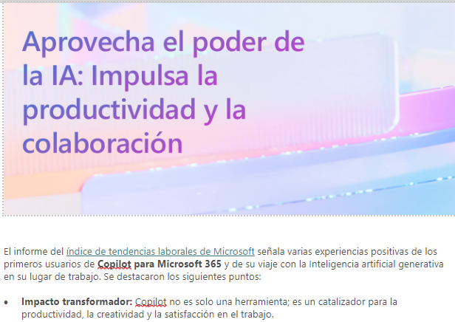
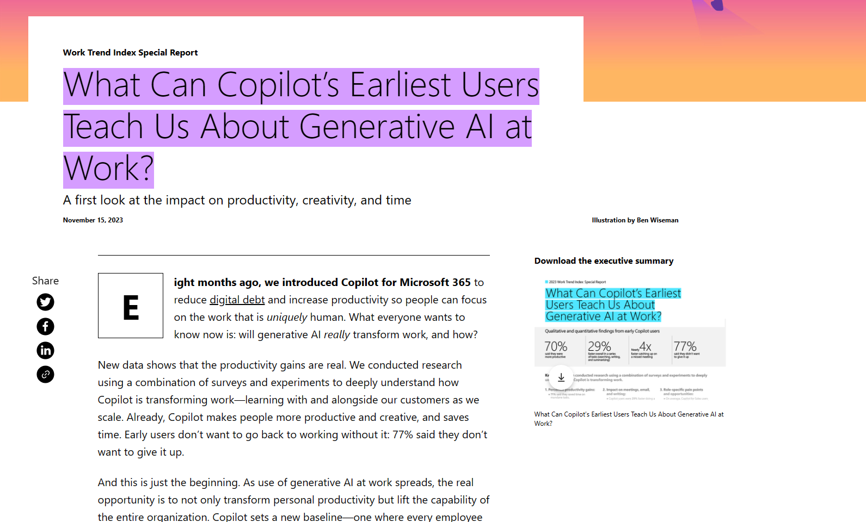
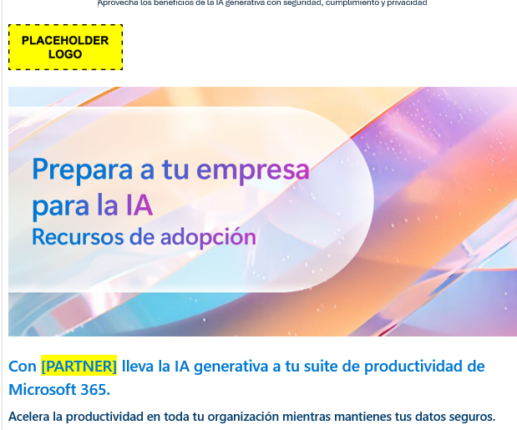
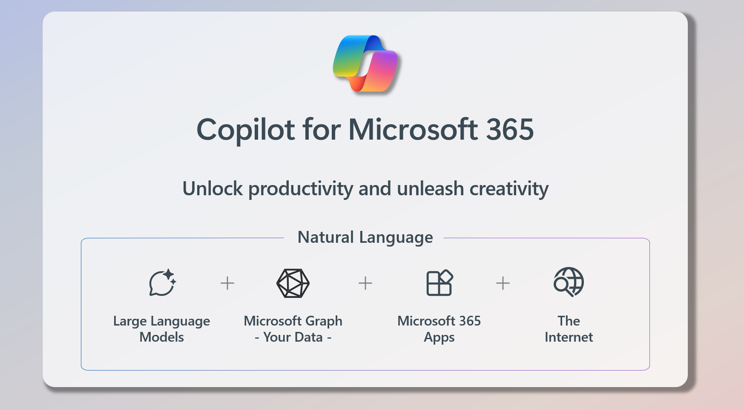
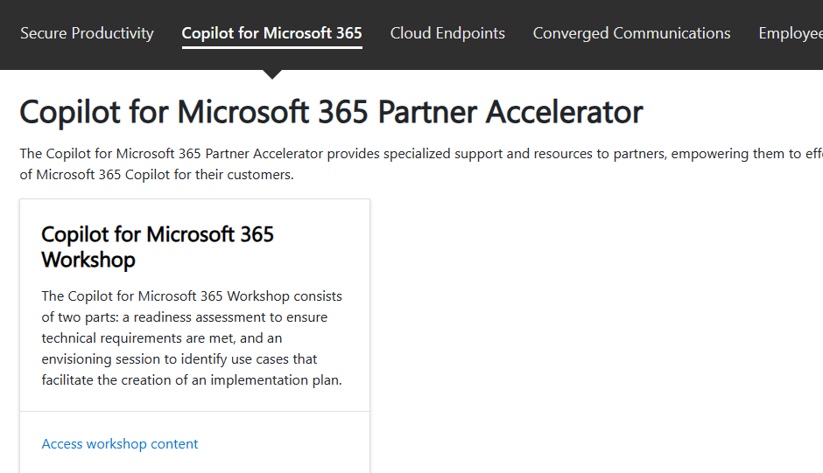

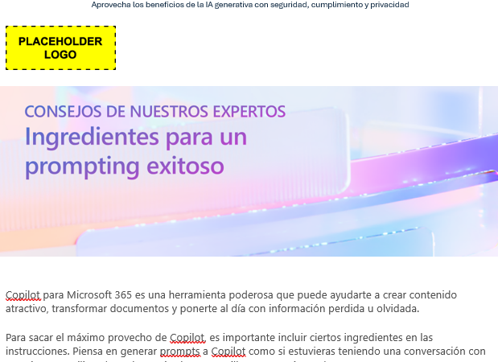
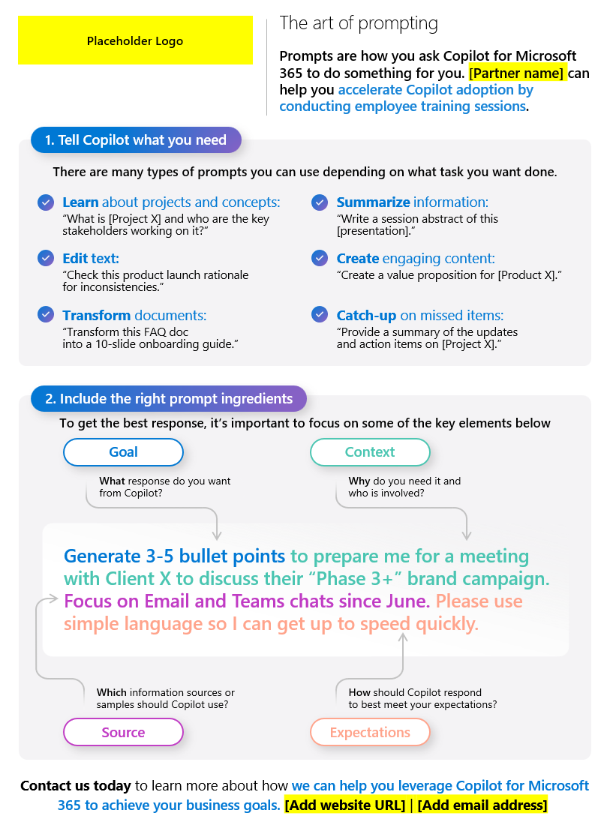
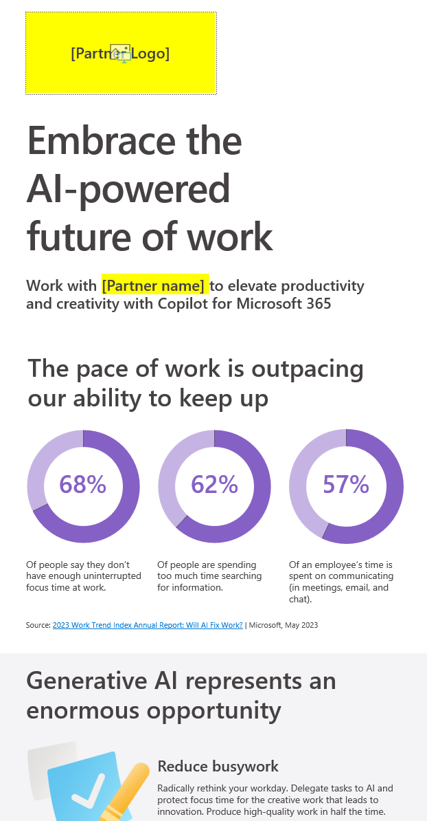
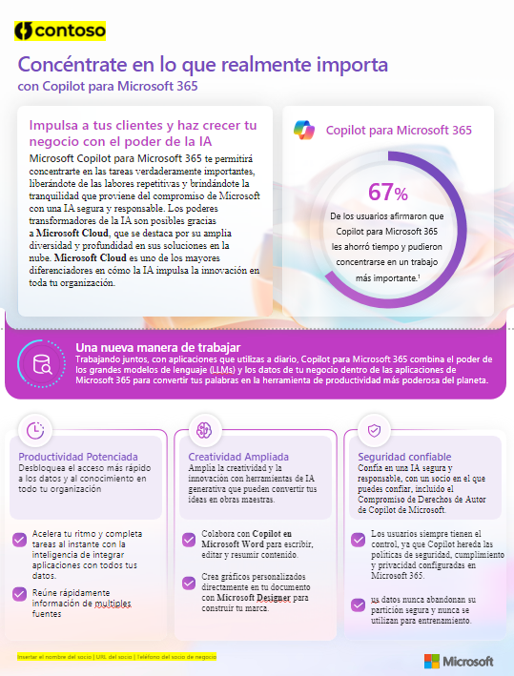


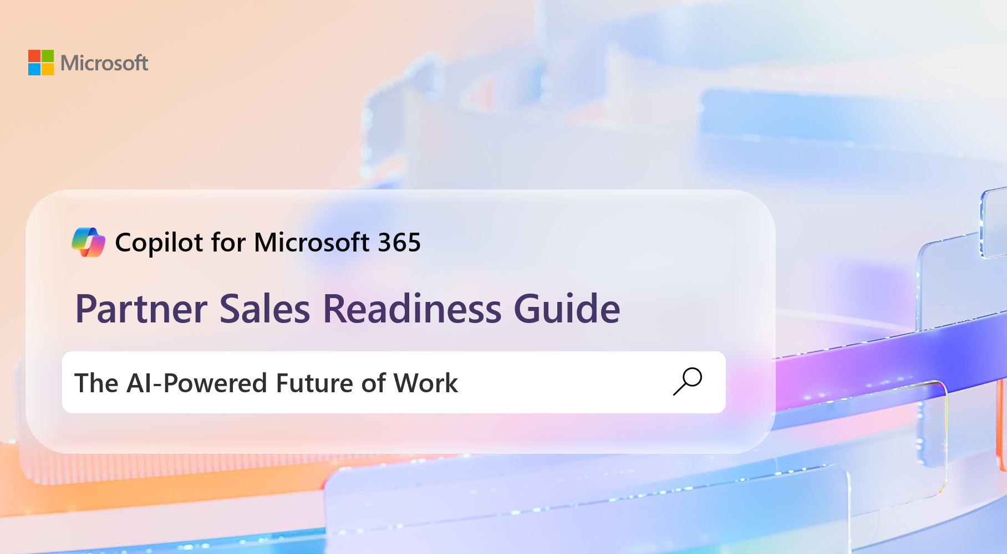
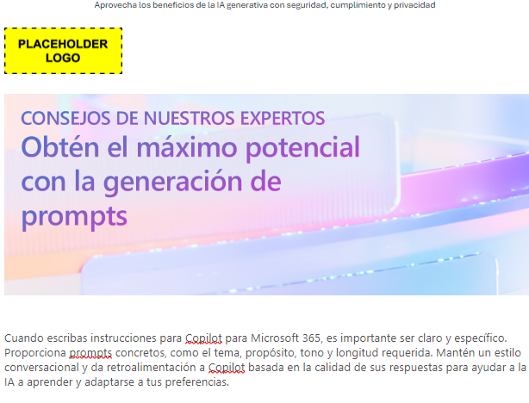
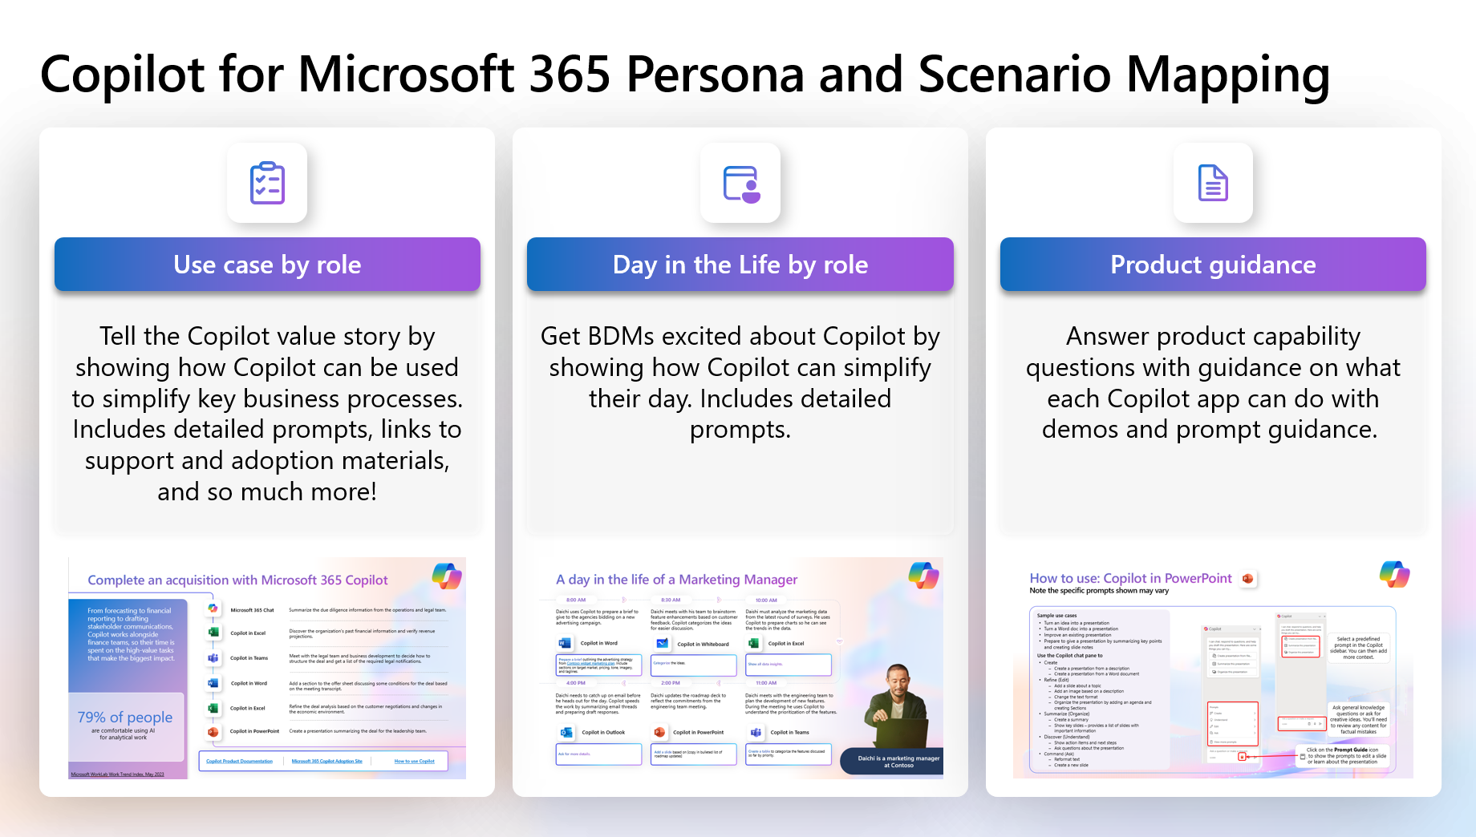
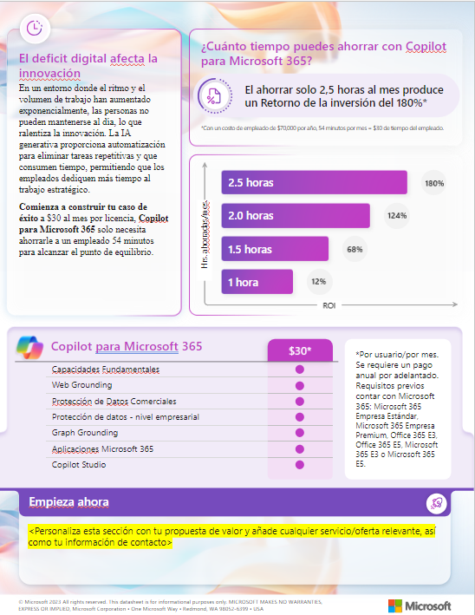
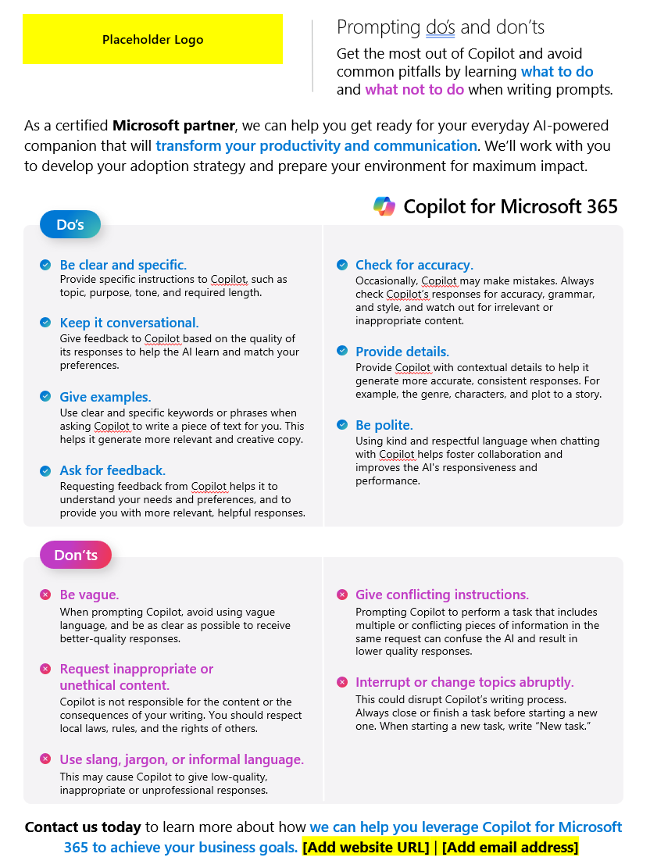
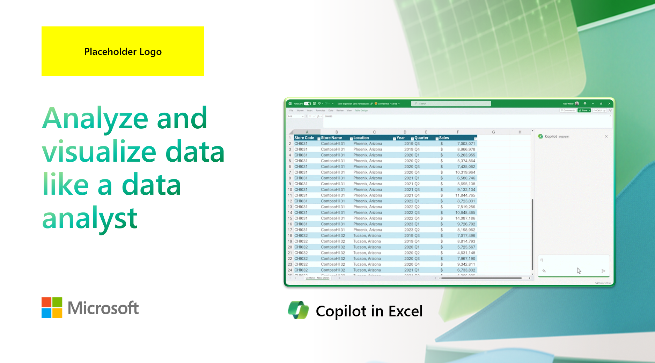
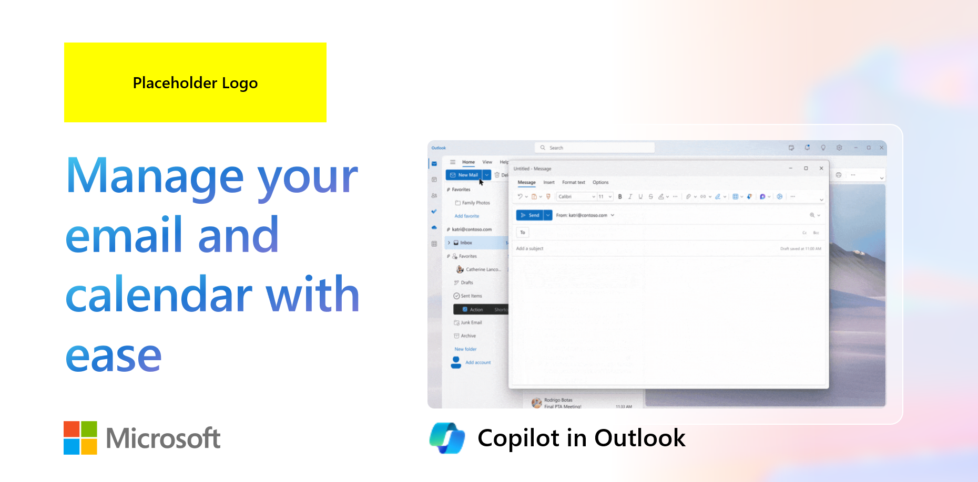
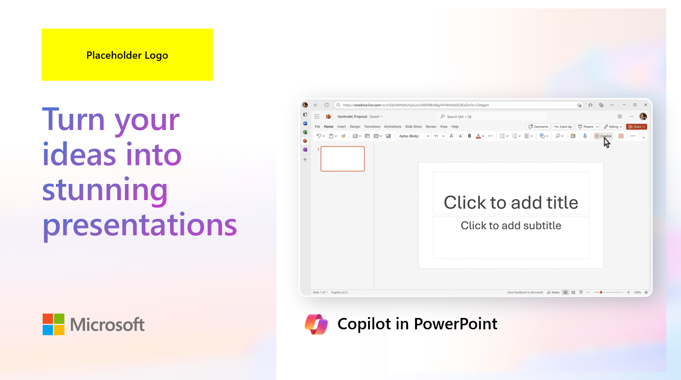
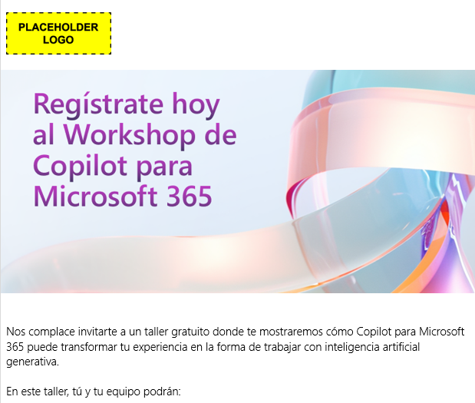
Sigue el siguiente recorrido para tu campaña de generación de demanda
Secuencie su campaña con los siguientes puntos de contacto de marketing, utilizando las plantillas de la biblioteca de recursos.
1. PROMOCIÓN
3. CONSIDERACIÓN
4. DECISIÓN
Los anuncios en redes sociales te permitirán llegar a audiencias objetivo más amplias. Los correos electrónicos promocionales se envían a la lista de contactos existentes.
Incluye en tu email el informe del índice de trabajo. En los anuncios de redes sociales invita a descargar infografías, permitirá a tu audiencia conocer cómo Copilot para Microsoft 365. Los que descarguen entrarán al siguiente nivel donde se le enviará información más detallada para su consideración.
Utiliza los correos electrónicos para ampliar información a posibles clientes e interesados.
Los clientes potenciales usualmente participarán del taller de Copilot para Microsoft 365 donde podrás identificar casos de uso que faciliten
la creación de un plan de implementación.
Utiliza los recursos de ventas:
Recursos de fortalecimiento por correo electrónico
Recursos de ventas
Email- Es momento de transformar tu manera de trabajar con Copilot para Microsoft 365
Envía el correo electrónico a tus contactos existentes o clientes con Microsoft 365
Correo electrónico N.° 2
Prepara a tu empresa para la IA. (CTA Comparte los Recursos disponibles en Copilot Lab).
Correo electrónico promocional N.° 1
Presentación de partner a cliente
Enlace del taller de Copilot para Microsoft 365
Genera nuevos interesados e invita a descargar la infografía. Puedes realizar un anuncio pagado en redes sociales para llegar a una audiencia más amplia. Tienes 2 opciones de infografías. (Recopila nuevos datos de contacto)
Informe especial del índice
de tendencias laborales: ¿Qué pueden enseñarnos los primeros usuarios de Copilot sobre
la IA generativa en el trabajo?
Correo electrónico N.° 3
Libera todo el potencial de Copilot para Microsoft 365 con [Nombre del socio] .CTA: Descarga Folleto de ingredientes para prompting exitoso.
Anuncio#1 pagado/orgánico en redes sociales
Capacitación y recursos de partners
Genera nuevos interesados e invita a descargar la hoja con datos. Puedes realizar un anuncio pagado en redes sociales para llegar a una audiencia más amplia. (Recopila nuevos datos de contacto)
Correo electrónico N.° 4
Saca el máximo provecho de Copilot para Microsoft 365:
qué hacer y qué no hacer al generar prompts.
CTA: Descarga Folleto de consejos qué hacer
y qué no hacer al generar prompts
Anuncio# 2 pagado/orgánico en redes sociales
Guía de venta para partners de Copilot para Microsoft 365
Biblioteca de situaciones de cliente de Copilot para Microsoft 365
Anuncios en redes sociales con GIF animados específicos
de la aplicación (Word, PowerPoint, Excel y Outlook)
Correo electrónico N.° 5
Invitación al taller de Copilot
para Microsoft 365.
Infografías y brochure con datos

Slide 10
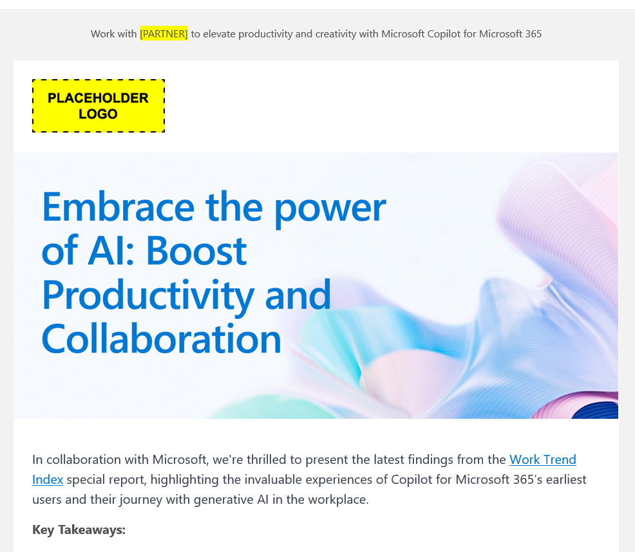
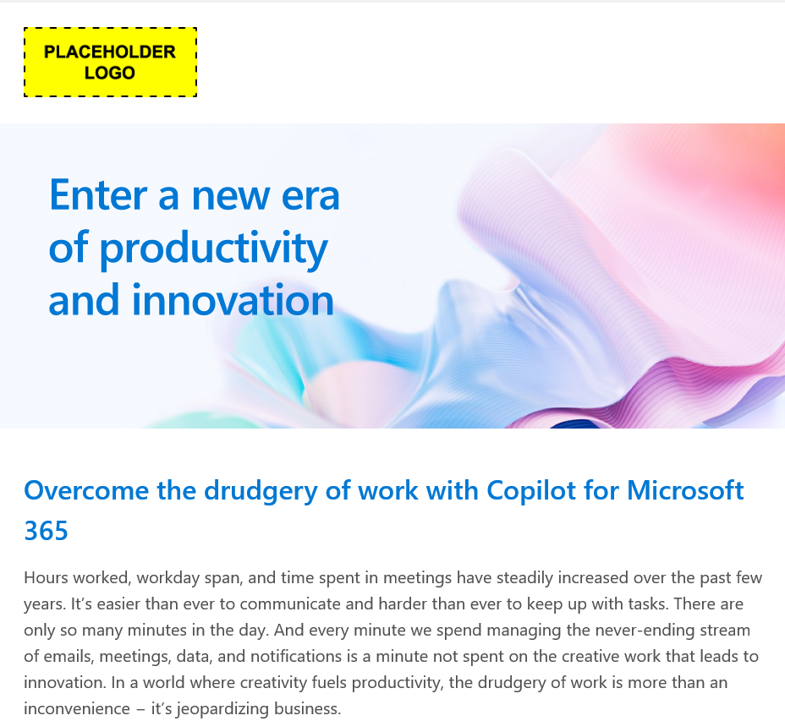
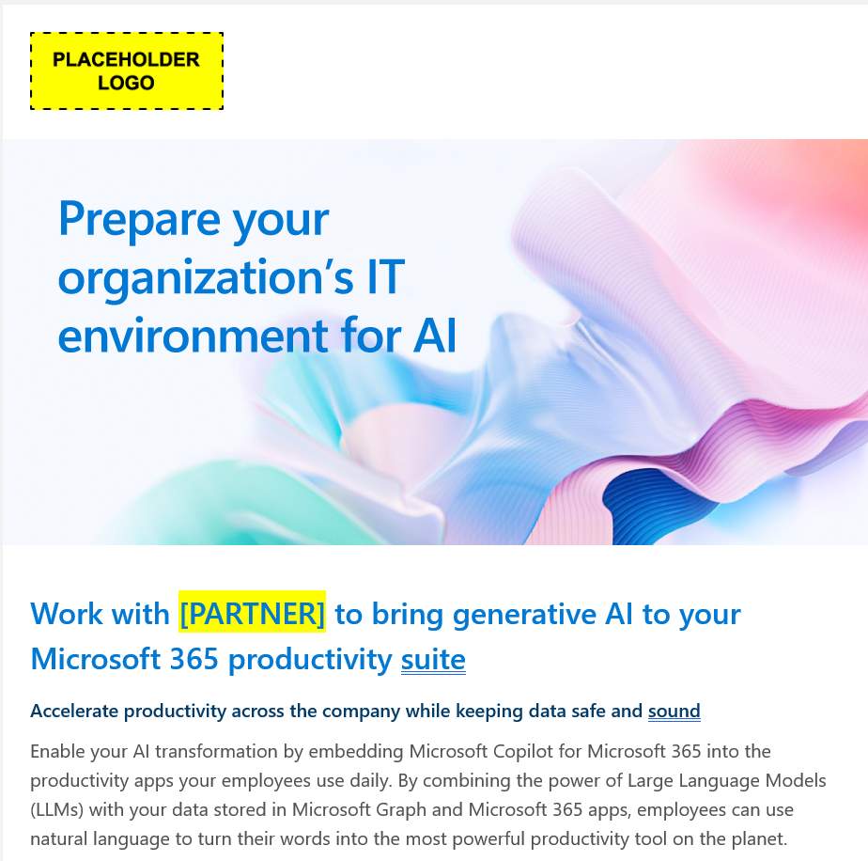
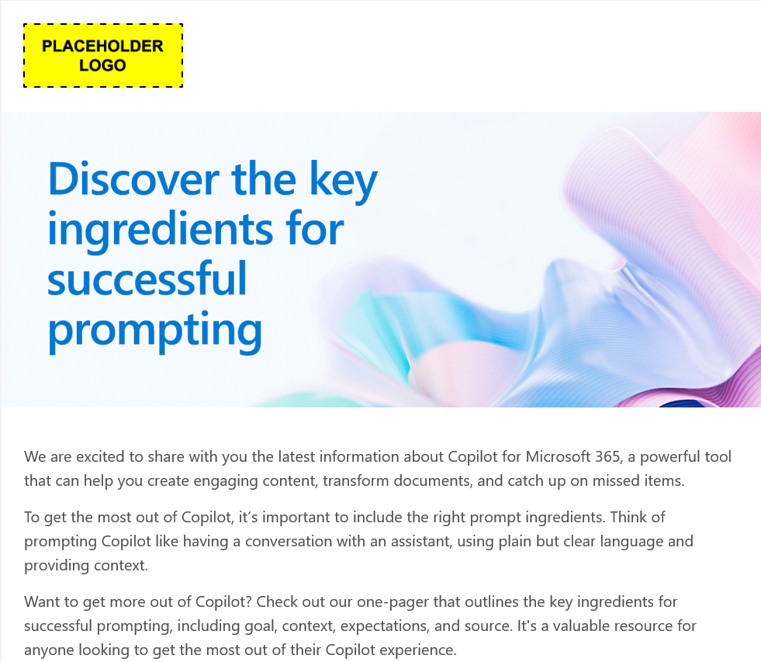
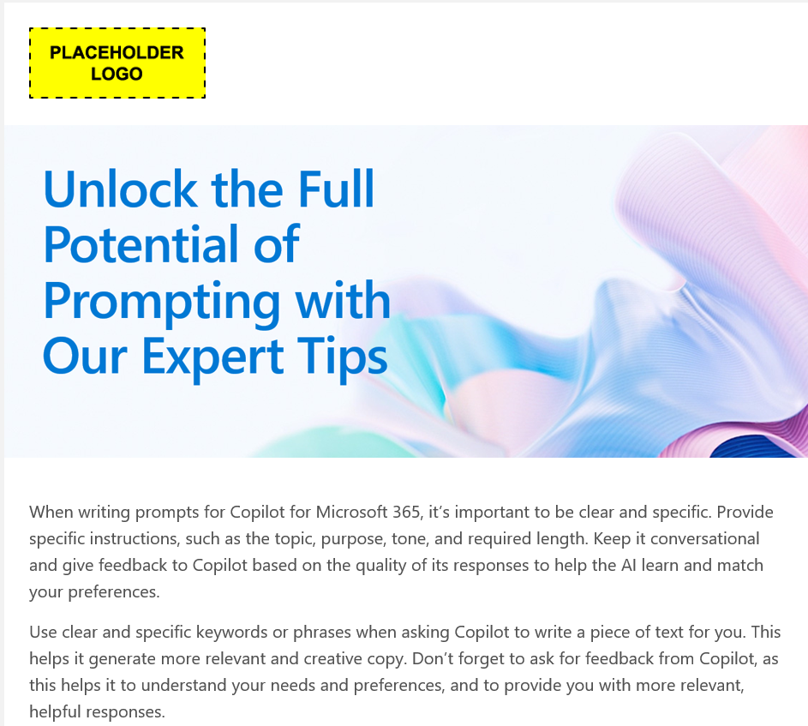

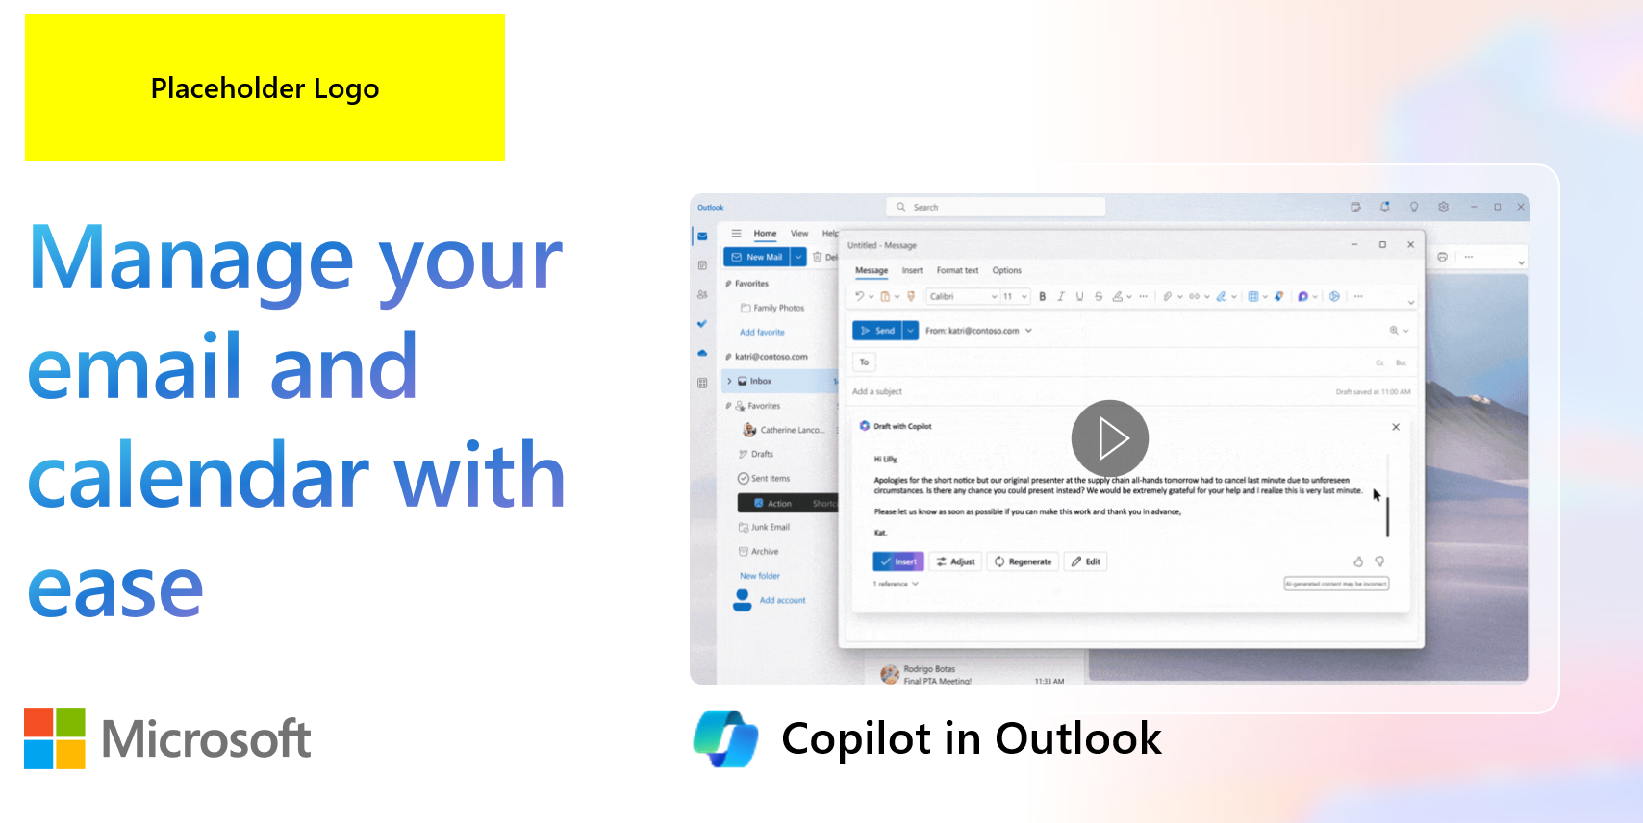
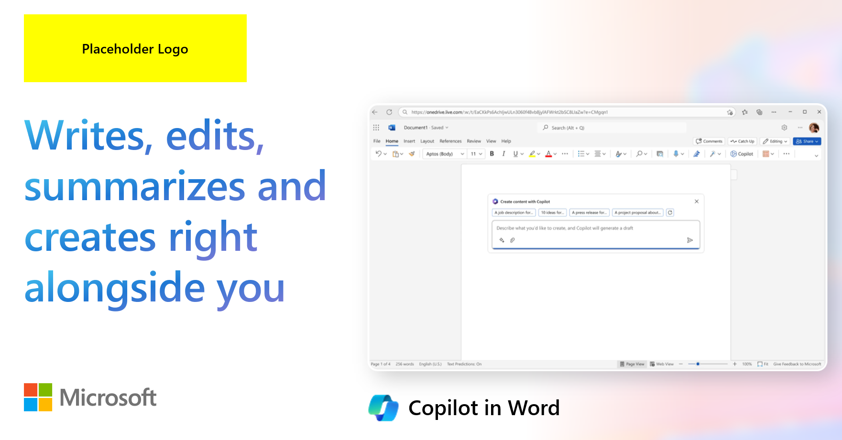
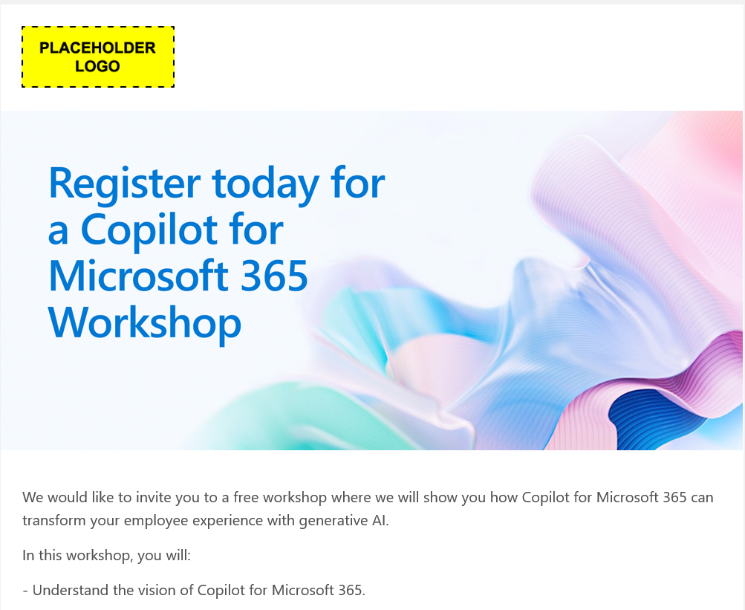
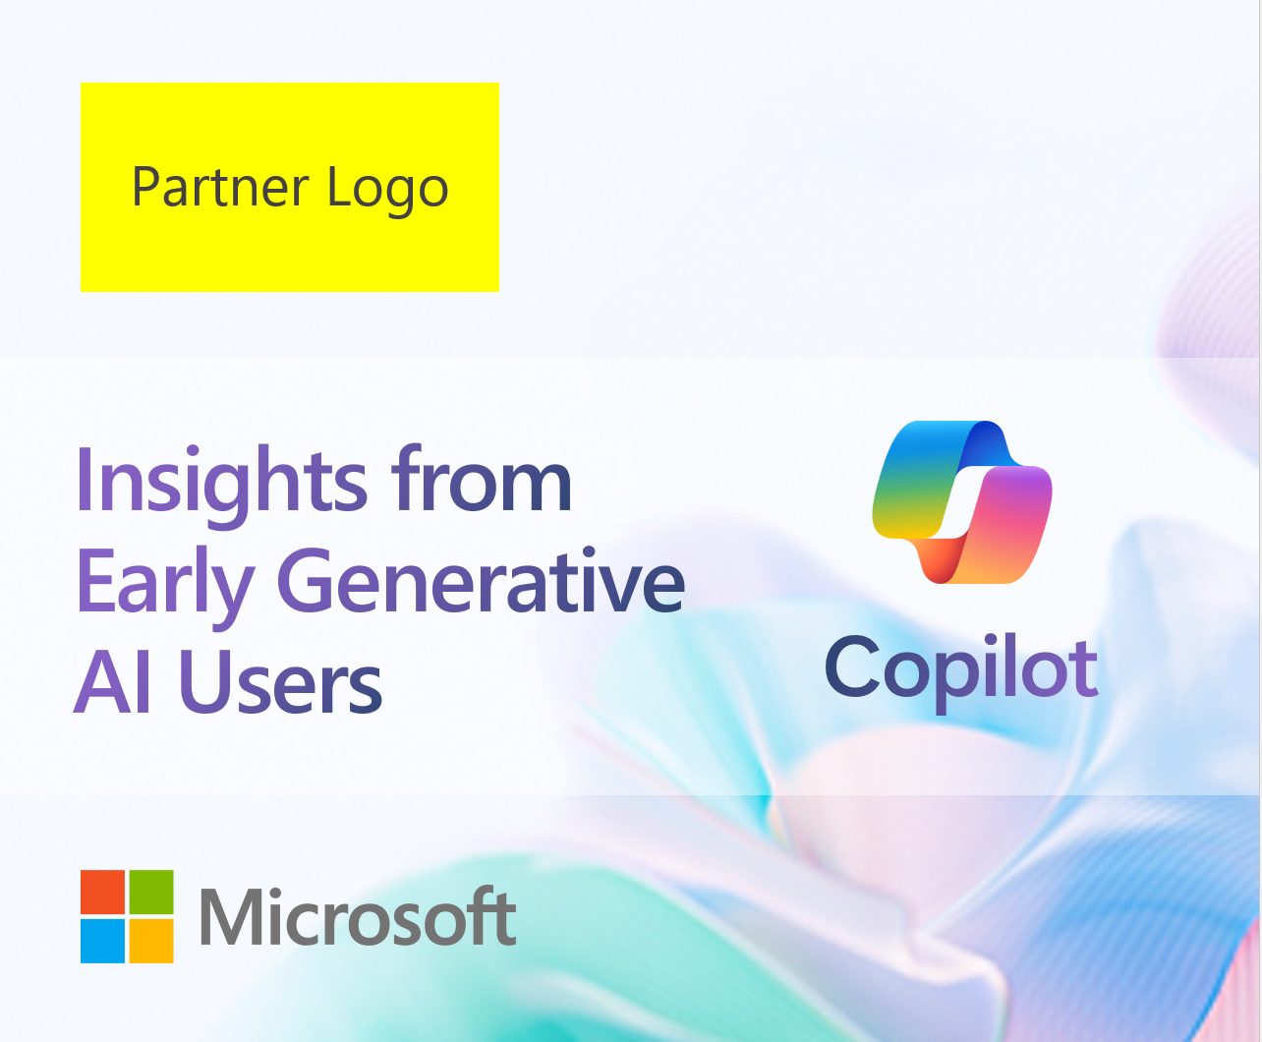


Biblioteca de recursos de la campaña
PROMOCIÓN
ADQUISICIÓN
CONSIDERACIÓN
DECISIÓN
Presentación
de partner a cliente (1)
Correo electrónico promocional (1)
Informe TEI
Anuncios en redes sociales (5)
Presentaciones para partners (3)
Infografía (1)
Correos electrónicos de fortalecimiento (5)
Enlace
al contenido
del taller
Anuncios gráficos (2)
Folletos de una página (2)
Personalización de los recursos
Los recursos de la campaña de esta colección son plantillas que requieren personalización
por parte de los socios.
En cada recurso, encontrarás instrucciones específicas para modificar lo siguiente:
La fuente, el logotipo y los colores
La propuesta de valor y los detalles de la solución
La llamada a la acción (con enlace) y la información de contacto de la empresa.
¿Tienes todo listo para comenzar
tu campaña de mercadeo?

Slide 11
Activa, haz seguimiento y cierra ventas

Slide 12
Guía sobre la campaña
Crea tu campaña de marketing siguiente este checklist.
1. PROMOCIÓN
2. ADQUISICIÓN
3. CONSIDERACIÓN
4. DECISIÓN
Redes sociales
Selecciona la plataforma social (es decir, LinkedIn, Instagram).
Elabora un plan de publicidad pagada en redes. Establece un presupuesto y las fechas para llevar adelante una campaña a clientes potenciales que te permita promocionar alguno de los recursos entregados
Personaliza las plantillas de anuncios para las redes sociales con tu marca. Asegúrete de incluir un call to action que te permita recolectar datos
Incorpora anuncios orgánicos con tu marca.
Considera la posibilidad
de realizar pruebas A/B
de diferentes variaciones de mensajes y optimizarlos durante el transcurso de la campaña.
Correo electrónico
Aprovecha tu base de datos de clientes existentes para enviar un correo electrónico
Usa correos electrónicos promocionales para promocionar Copilot para Microsoft 365 a tu base de datos.
Revisa los resultados
y optimiza, actualiza
el asunto y los mensajes de la campaña para reenviarlos a los
contactos que no abrieron. Considera las variaciones de las pruebas A / B, como el nombre del destinatario en las líneas
de asunto.
Anuncios gráficos
Personaliza los anuncios con tu propia marca.
Identifica la red publicitaria a través de la cual desea anunciarse (por ejemplo, Bing, Google, etc.) y si ejecutará una campaña de PPC más amplia
o una campaña más específica (mostrando sus anuncios
a visitantes anteriores
de su sitio web o personas
en una ubicación particular,
por ejemplo).
Configura los parámetros
de tu campaña, incluido
el presupuesto y lance
su campaña. Superviza
y optimiza tu enfoque/audiencia.
Adquisición
Personaliza tus recursos de la campaña
al incorporar tu CTA.
Aloja tus activos en tu dominio web, creando
un landing page (que requiere que los clientes potenciales ingresen los datos de contacto para acceder al activo) para ayudar en la recopilación de clientes potenciales.
Determina los requisitos
del formulario de captura de clientes potenciales que se alinean con tu estructura de CRM y minimiza los campos obligatorios para evitar el abandono.
Actualiza los recursos promocionales con
el enlace correcto
a tu página de destino alojada. Las redes sociales hoy también incluyen formularios de captura de información.
Fortalecimiento
Personalice los archivos
de fortalecimiento
de correo electrónico con detalles de tu solución, información de contacto,
y la información de privacidad y los vínculos.
Personaliza los recursos en los correos electrónicos (infografías, folletos) siguiendo las instrucciones
de cada documento.
Envía los correos electrónicos a través de un sistema
de automatización
de marketing y crea
una puntuación de clientes potenciales para calificar
a los clientes potenciales
para el seguimiento
de ventas.
Seguimiento de ventas
Proporciona al equipo
de ventas una visión
general de la campaña,
incluida una copia
de los recursos de la campaña.
Personaliza las presentaciones
con tu marca.
Programa con clientes calificados
un taller para acelerar cierre

Slide 13
Personaliza los activos de su campaña

Slide 14
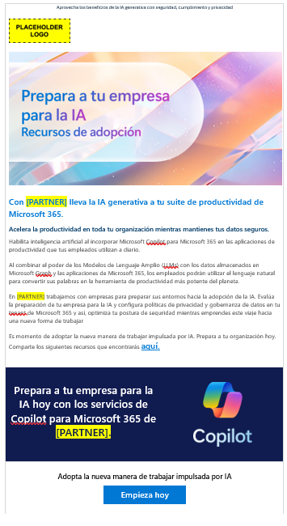

Personalización de sus correos electrónicos
1
Reemplaza con tu propio logotipo corporativo. Según las Directrices de marca de socio de Microsoft, asegúrate de que tu logotipo tenga un 120 % del tamaño del logo de Microsoft 365.
2
Reemplaza la fuente de la plantilla con la fuente de tu marca y haz coincidir el grosor. (Ten en cuenta que los tamaños de fuente varían
y es posible que deba ajustar su tamaño). Las superposiciones de banner
y pie de página también se pueden ajustar para adaptarse a las imágenes
y colores de su marca. Las imágenes incluidas en esta plantilla deben permanecer para tu uso exclusivo en esta plantilla, no deben modificarse ni usarse en otro lugar.
3
Agrega el nombre del destinatario.
4
Incluye un enlace en los CTA "Descarga la infografía" o "Más información" que lleve a su URL personalizada de los recursos
5
Agrega tu información de contacto, CTA y enlaces correspondientes.
6
Inserta la firma del remitente.
7
Inserta tu propia información de derechos de autor, información de la empresa y enlaces a la política de privacidad y opciones de cancelación de suscripción.

Slide 15
Gracias

